Slide 1
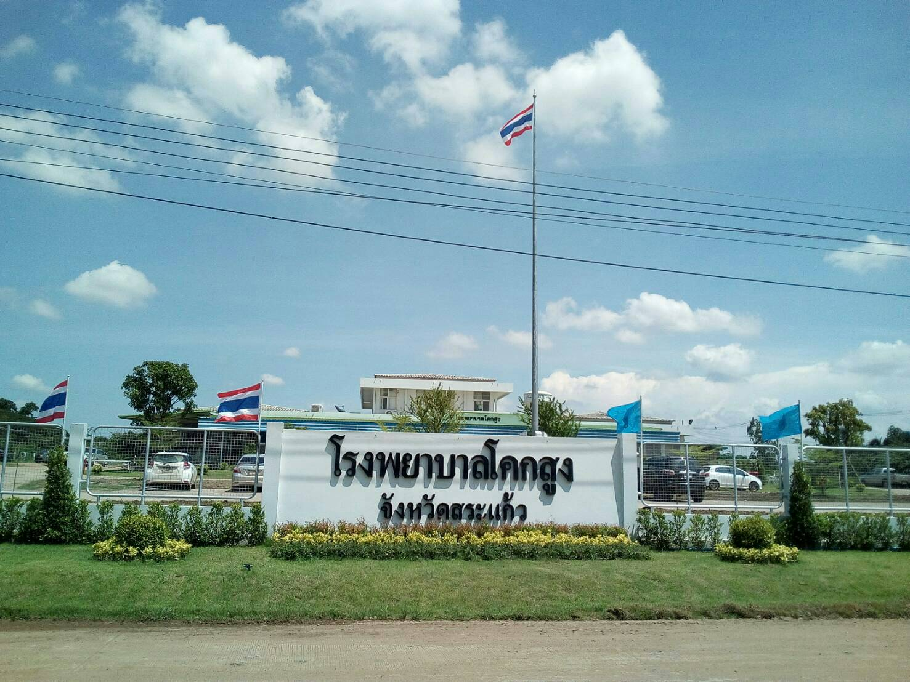
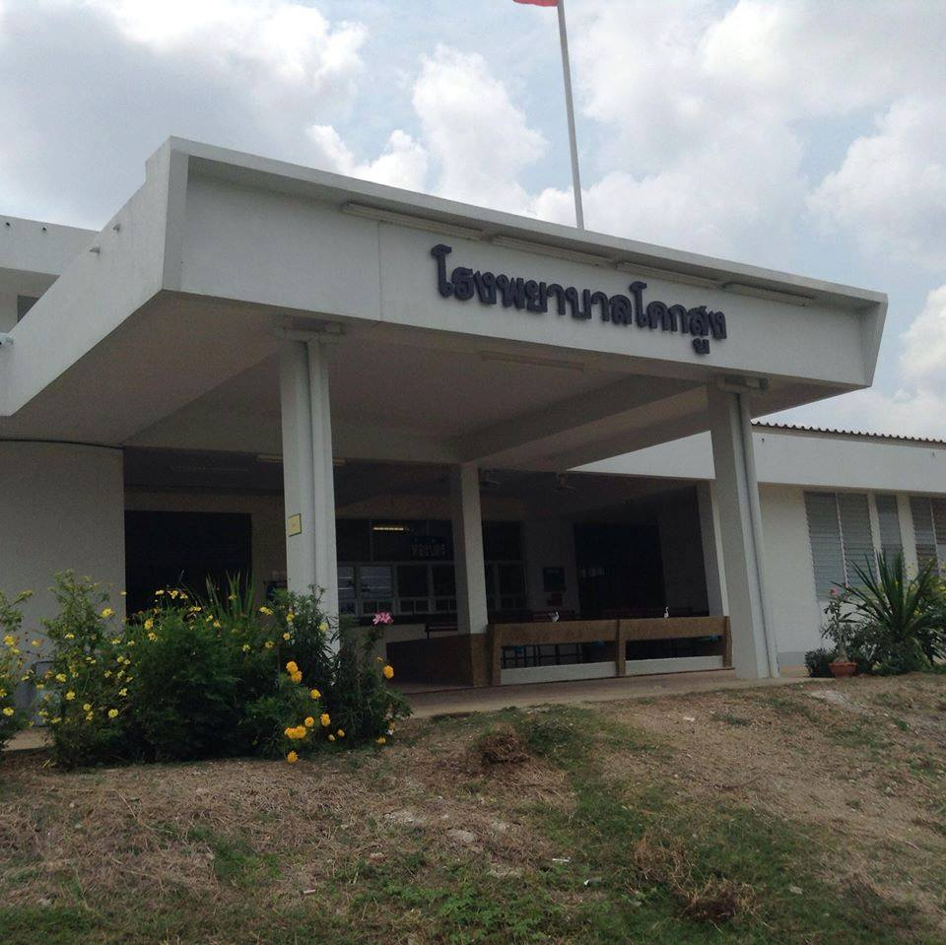
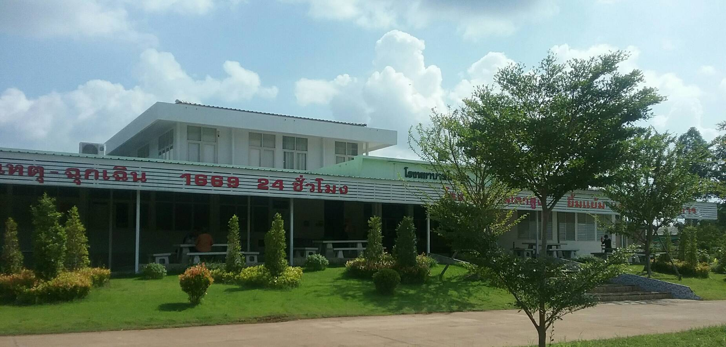
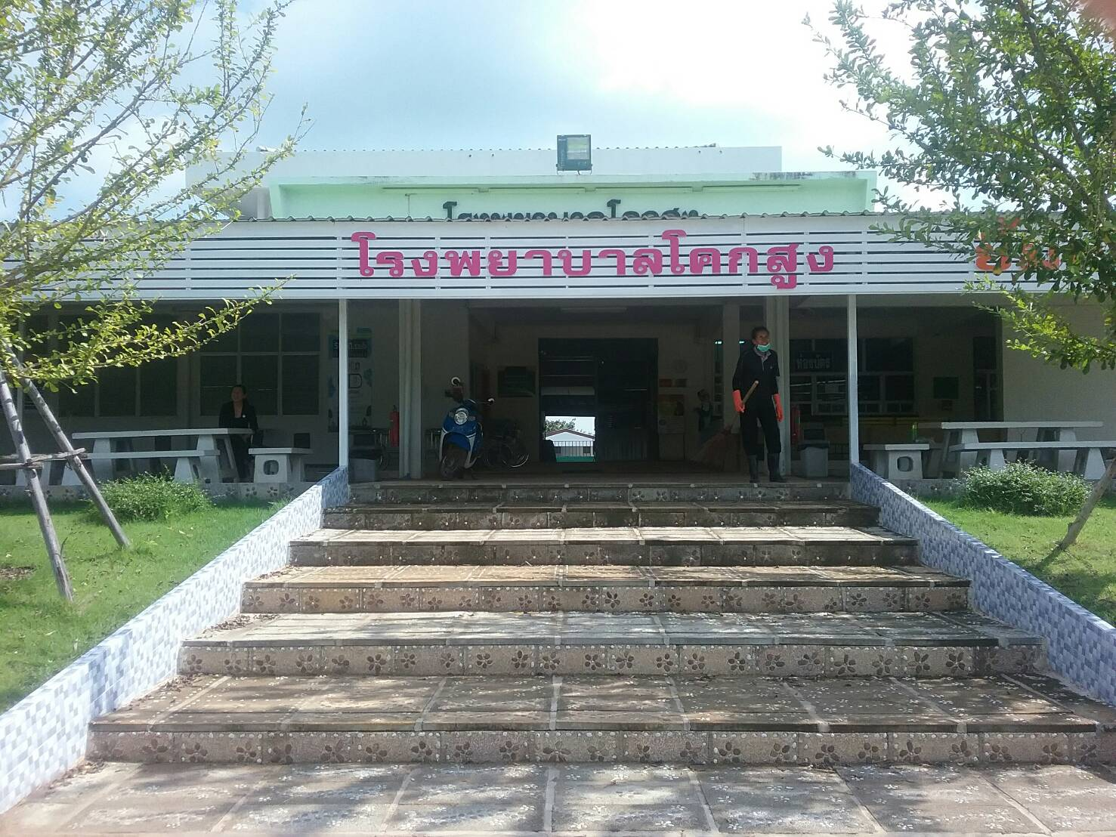
สถานการณ์ วิกฤติ 7 ระดับ
ปีงบประมาณ 2560
โรงพยาบาลโคกสูง

Slide 2
แผนที่และอาณาเขตติดต่ออำเภอโคกสูง
การปรับแผนทางการเงิน
(Plan Fin) รอบ 6 เดือน
ปีงบประมาณ 2561

Slide 3
แผนทางการเงิน (Plan Fin) ปรับใหม่
รหัสรายการ | รายการ | แผนทั้งปี (เดิม) | ปรับใหม่ | HGR 12 เดือน
 |  |  |  | Mean | Mean + 1 S.D.
P04 | รายได้ UC | 35,255,341.35 | 35,255,341.35 | 23,701,220.31 | 34,189,057.21
P05 | รายได้จาก EMS | 0.00 | 29,250.00 | 47,254.77 | 117,339.30
P06 | รายได้ค่ารักษาเบิกต้นสังกัด | 29,887.13 | 0.00 | 29,776.15 | 92,957.18
P061 | รายได้ค่ารักษา อปท. | 159,832.66 | 159,832.66 | 208,954.35 | 382,106.88
P07 | รายได้ค่ารักษาเบิกจ่ายตรงกรมบัญชีกลาง | 165,903.47 | 907,903.47 | 1,279,756.38 | 2,317,596.00
P08 | รายได้ประกันสังคม | 283,884.13 | 308,884.13 | 613,841.07 | 1,386,310.51
P09 | รายได้แรงงานต่างด้าว | 0.00 | 0.00 | 582,807.10 | 2,730,658.52
P10 | รายได้ค่ารักษาและบริการอื่น ๆ | 711,308.67 | 711,308.67 | 1,823,893.59 | 3,507,438.23
P11 | รายได้งบประมาณส่วนบุคลากร | 5,912,678.86 | 5,912,678.86 | 8,423,493.30 | 16,336,751.65
P12 | รายได้อื่น | 1,295,466.47 | 1,730,518.14 | 6,148,483.00 | 14,483,394.21
P13 | รายได้งบลงทุน | 3,408,386.55 | 3,408,386.55 | 2,421,071.87 | 3,935,323.80
P13S | รวมรายได้ | 47,222,689.29 | 48,424,103.83 | 45,280,551.88 | 79,478,933.49

Slide 4
แผนทางการเงิน (Plan Fin) ปรับใหม่
รหัสรายการ | รายการ | แผนทั้งปี (เดิม) | ปรับใหม่ | HGR 12 เดือน
 |  |  |  | Mean | Mean + 1 S.D.
P14 | ต้นทุนยา | 3,869,684.90 | 3,869,684.90 | 3,930,176.16 | 5,778,013.19
P15 | ต้นทุนเวชภัณฑ์มิใช่ยาและวัสดุการแพทย์ | 1,126,433.41 | 1,006,433.41 | 1,272,656.15 | 2,065,714.45
P151 | ต้นทุนวัสดุทันตกรรม | 154,243.07 | 154,243.07 | 275,337.83 | 480,249.59
P16 | ต้นทุนวัสดุวิทยาศาสตร์การแพทย์ | 2,161,338.55 | 2,712,607.70 | 1,705,707.23 | 2,811,541.01
P17 | เงินเดือนและค่าจ้างประจำ | 5,912,678.86 | 5,912,678.86 | 8,504,636.80 | 16,522,806.56
P18 | ค่าจ้างชั่วคราว/พกส./ค่าจ้างเหมาบุคลากรอื่น | 3,187,724.00 | 3,322,683.00 | 4,489,630.37 | 6,932,517.67
P19 | ค่าตอบแทน | 4,046,357.00 | 7,279,324.00 | 6,935,351.17 | 9,683,539.75
P20 | ค่าใช้จ่ายบุคลากรอื่น | 447,468.68 | 781,290.90 | 741,664.89 | 1,248,471.91
P21 | ค่าใช้สอย | 2,542,728.62 | 1,542,728.62 | 2,092,020.74 | 3,275,927.82
P22 | ค่าสาธารณูปโภค | 551,216.19 | 728,480.00 | 967,679.97 | 1,443,232.49
P23 | วัสดุใช้ไป | 1,713,901.87 | 1,713,901.87 | 1,415,335.07 | 2,104,830.82
P24 | ค่าเสื่อมราคาและค่าตัดจำหน่าย | 2,014,093.28 | 2,014,093.28 | 4,350,882.77 | 6,878,783.89
P241 | หนี้สูญและสงสัยจะสูญ | 159,832.66 | 159,832.66 | 388,868.65 | 1,211,520.85
P25 | ค่าใช้จ่ายอื่น | 4,672,675.56 | 4,672,675.56 | 4,880,240.86 | 8,843,377.82
P26S | รวมค่าใช้จ่าย | 32,560,376.65 | 35,870,657.83 | 41,950,188.66 | 69,280,527.83

Slide 5
แผนทางการเงิน (Plan Fin) ปรับใหม่
P27S | ส่วนต่างรายได้หักค่าใช้จ่าย (NI) |  | 12,553,446.00
P28 | สรุปแผนประมาณการ | เกินดุล | 11,159,152.73
P29 | EBITDA - รายได้หักค่าใช้จ่าย(ไม่รวมค่าเสื่อม) |  | 11,159,152.73
 | งบลงทุน (เงินบำรุง) เปรียบเทียบกับ EBITDA >20% | ไม่เกิน | 1,665,930.55

Slide 6
การปรับแผนทางการเงิน (Plan Fin)
ปีงบประมาณ 2561
จากการวิเคราะห์ข้อมูลรายงานรายรับรายจ่าย
ของหน่วยงาน พบว่ามีหลายรายการที่มีความคาดเคลื่อน
จากประมาณการที่ควรเป็นค่อยข้างสูง จึงได้มอบหมาย
ให้กลุ่มงานที่เกี่ยวข้อง พิจารณาการปรับแผน
เพื่อให้แผนทางการเงินของ รพ. สอดคล้อง
กับสถานการณ์ปัจจุบัน

Slide 7
สาเหตุและปัจจัยรายได้ที่ต่ำกว่าแผน
รายได้ค่ารักษาเบิกต้นสังกัด | แผนทั้งปี | ประมาณการที่ควรเป็น | ค่าที่เป็นจริง | ส่วนต่าง | ร้อยละจากแผน | Not OK
 | 29,887.13 | 12,452.97 | 0 | -12,452.97 | -100
P06 | รายได้ค่ารักษาเบิกต้นสังกัด | 39,849.50 | 29,887.13 | 12,452.97 | 0 | -12,452.97 | -100 | Not OK
รายได้ค่ารักษาเบิกต้นสังกัด
เป็นรายได้ค่ารักษาพยาบาลกรณีเบิกต้นสังกัด เช่น รัฐวิสาหกิจ บริษัทเอกชน ในปีงบประมาณ 61 ไม่มีการบันทึกบัญชีรายได้ตัวนี้ เนื่องจากคนไข้สิทธิเบิกต้นสังกัดต้อง ชำระเงินเอง และนำไปเบิกกับต้นสังกัด
จะถูกบันทึกบัญชีเป็น รายได้ชำระเงินเอง

Slide 8
สาเหตุและปัจจัยค่าใช้จ่ายที่สูงกว่าแผน
ค่าใช้จ่าย | แผนทั้งปี | ประมาณการ ที่ควรเป็น | ค่าที่เป็นจริง | ส่วนต่าง | ร้อยละจากแผน
ต้นทุนวัสดุวิทยาศาสตร์การแพทย์ | 2,161,338.55 | 900,557.73 | 1,457,153.00 | 556,595.27 | 61.81 | Not OK
ค่าจ้างชั่วคราว | 3,187,724.00 | 1,328,218.33 | 2,196,985.00 | 868,766.67 | 65.41 | Not OK
ค่าตอบแทน | 4,046,357.00 | 1,685,982.08 | 3,450,337.00 | 1,764,354.92 | 104.65 | Not OK
ค่าใช้จ่ายบุคลากรอื่น | 447,468.68 | 186,445.28 | 471,567.20 | 285,121.92 | 152.93 | Not OK
ค่าสาธารณูปโภค | 551,216.19 | 229,673.41 | 245,200.77 | 15,527.36 | 6.76 | Not OK

Slide 9
สาเหตุและปัจจัยค่าใช้จ่ายที่สูงกว่าแผน (ต่อ)
ต้นทุนวิทยาศาสตร์การแพทย์
- ในช่วงเดือน ตุลาคม – มีนาคม 2561 มีการตรวจแลปชุดใหญ่ในคนไข้ HT-DM ซึ่งรับคืนมาจาก รพ.อรัญประเทศ ทำให้ต้นทุนวิทยาศาสตร์การแพทย์สูงเกินแผน(คนไข้เพิ่มมากขึ้นจากปีที่แล้ว 3 เท่า)
ค่าจ้างชั่วคราว
- เนื่องจากบุคลากรไม่เพียงพอในการปฏิบัติงาน ไม่มีข้าราชการในสายงานที่ทำเป็น เช่น นักวิชาการพัสดุ นักวิชาการเงินและบัญชี ทำให้ต้องจ้างบุคลากรเพิ่ม และทำแผนไว้น้อยเกิน
ค่าตอบแทน
- มีการเปิดให้บริการแผนกผู้ป่วยฉุกเฉิน 24 ชั่วโมง, เปิดให้บริการแพทย์แผนไทยช่วงวันหยุดราชการ, เปิดให้บริการแผนกผู้ป่วยใน ทำให้ต้องเปิดให้บริการแผนกอื่นด้วย เช่น งานเวชระเบียน, งานเภสัชกรรม, งานชันสูตรโรค
ทำให้ค่าตอบแทนสูงเกินแผน และทำแผนไว้น้อยเกิน
ค่าใช้จ่ายบุคลากรอื่น
- ข้าราชการบรรจุใหม่ สิทธิเบิกจ่ายตรงกรมบัญชีกลางยังไม่สามารถใช้ได้ จึงต้องวางเบิกกับต้นสังกัด
การจ้างบุคลากรเพิ่มทำให้ค่าใช้จ่ายในส่วนประกันสังคมของนายจ้างเพิ่มขึ้นด้วย และต้นปีทำแผนไว้น้อยเกินไป
ค่าสาธารณูปโภค
- มีการเปิดให้บริการแผนกต่างๆ 24 ชั่วโมง

Slide 10
ปัจจัยการปรับแผนรายได้
ผลการดำเนินงาน พฤศจิกายน 2560
รหัสรายการ | รายการ | แผนทั้งปี (เดิม) | ปรับใหม่ | HGR 12 เดือน
 |  |  |  | Mean | Mean + 1 S.D.
P05 | รายได้จาก EMS | 0.00 | 29,250.00 | 47,254.77 | 117,339.30
P06 | รายได้ค่ารักษาเบิกต้นสังกัด | 29,887.13 | 0.00 | 29,776.15 | 92,957.18
P07 | รายได้ค่ารักษาเบิกจ่ายตรงกรมบัญชีกลาง | 165,903.47 | 907,903.47 | 1,279,756.38 | 2,317,596.00
P08 | รายได้ประกันสังคม | 283,884.13 | 308,884.13 | 613,841.07 | 1,386,310.51
P12 | รายได้อื่น | 1,295,466.47 | 1,730,518.14 | 6,148,483.00 | 14,483,394.21
1. รายได้จาก EMS ปีงบประมาณ 2560 ยังไม่มีรายได้ส่วนนี้ ทำให้ไม่ได้ใส่ไปในแผน
2. รายได้ค่ารักษาเบิกต้นสังกัด ในปีงบประมาณ 61 ไม่มีการบันทึกบัญชีรายได้ตัวนี้ เนื่องจากคนไข้สิทธิเบิกต้นสังกัดต้องชำระเงินเอง และนำไปเบิกกับต้นสังกัด จะถูกบันทึกบัญชีเป็น รายได้ชำระเงินเอง จึงตัดออกจากแผน
3. รายได้ค่ารักษาเบิกจ่ายตรงกรมบัญชีกลาง และ รายได้ประกันสังคม มีการเปิดให้บริการแพทย์แผนไทย
ช่วงวันหยุดราชการ เพื่ออำนวยความสะดวกให้สิทธิเบิกจ่ายตรง, สิทธิประกันสังคมมารับบริการเพิ่มมากขึ้น
4. รายได้อื่นต้นปีทำแผนไว้น้อยเกินไป จึงขอปรับเพิ่มขึ้น

Slide 11
ปัจจัยการปรับแผนค่าใช้จ่าย
รายการ | ประมาณการปี 2559 | ประมาณการปี 2560 | ร้อยละ
 | (ข้อมูล กปภ.) | (ข้อมูลหน่วยบริการ) | การเพิ่มรายได้
 |  |  | ลดค่าใช้จ่าย (%)
รายได้
รายได้ UC | 1,741,495.21 | 27,457,686.91 | 93.66
รายได้จาก EMS | 0 | 0 | #DIV/0!
รายได้ค่ารักษาเบิกต้นสังกัด | 0 | 0 | #DIV/0!
รายได้ค่ารักษา อปท. | 0 | 0 | #DIV/0!
รายได้ค่ารักษาเบิกจ่ายตรงกรมบัญชีกลาง | 0 | 0 | #DIV/0!
รายได้ประกันสังคม | 0 | 0 | #DIV/0!
รายได้แรงงานต่างด้าว | 0 | 0 | #DIV/0!
รายได้ค่ารักษาและบริการอื่น ๆ | 173,970.67 | 213,710.00 | 18.59
รายได้งบประมาณส่วนบุคลากร | 0 | 5,362,938.00 | 100.00
รายได้อื่น | 6,956,841.69 | 6,727,460.55 | -3.41
รายได้งบลงทุน | 15,807.84 | 11,694,399.88 | 99.86
รวมรายได้ | 8,888,115.41 | 51,456,195.34 | 82.73
รหัสรายการ | รายการ | แผนทั้งปี (เดิม) | ปรับใหม่ | HGR 12 เดือน
 |  |  |  | Mean | Mean + 1 S.D.
P15 | ต้นทุนเวชภัณฑ์มิใช่ยาและวัสดุการแพทย์ | 1,126,433.41 | 1,006,433.41 | 1,272,656.15 | 2,065,714.45
P16 | ต้นทุนวัสดุวิทยาศาสตร์การแพทย์ | 2,161,338.55 | 2,712,607.70 | 1,705,707.23 | 2,811,541.01
P18 | ค่าจ้างชั่วคราว/พกส./ค่าจ้างเหมาบุคลากรอื่น | 3,187,724.00 | 3,322,683.00 | 4,489,630.37 | 6,932,517.67
P19 | ค่าตอบแทน | 4,046,357.00 | 7,279,324.00 | 6,935,351.17 | 9,683,539.75
P20 | ค่าใช้จ่ายบุคลากรอื่น | 447,468.68 | 781,290.90 | 741,664.89 | 1,248,471.91
P21 | ค่าใช้สอย | 2,542,728.62 | 1,542,728.62 | 2,092,020.74 | 3,275,927.82
P22 | ค่าสาธารณูปโภค | 551,216.19 | 728,480.00 | 967,679.97 | 1,443,232.49
Notes:
1111

Slide 12
ปัจจัยการปรับแผนค่าใช้จ่าย
รายการ | ประมาณการปี 2559 | ประมาณการปี 2560 | ร้อยละ
 | (ข้อมูล กปภ.) | (ข้อมูลหน่วยบริการ) | การเพิ่มรายได้
 |  |  | ลดค่าใช้จ่าย (%)
รายได้
รายได้ UC | 1,741,495.21 | 27,457,686.91 | 93.66
รายได้จาก EMS | 0 | 0 | #DIV/0!
รายได้ค่ารักษาเบิกต้นสังกัด | 0 | 0 | #DIV/0!
รายได้ค่ารักษา อปท. | 0 | 0 | #DIV/0!
รายได้ค่ารักษาเบิกจ่ายตรงกรมบัญชีกลาง | 0 | 0 | #DIV/0!
รายได้ประกันสังคม | 0 | 0 | #DIV/0!
รายได้แรงงานต่างด้าว | 0 | 0 | #DIV/0!
รายได้ค่ารักษาและบริการอื่น ๆ | 173,970.67 | 213,710.00 | 18.59
รายได้งบประมาณส่วนบุคลากร | 0 | 5,362,938.00 | 100.00
รายได้อื่น | 6,956,841.69 | 6,727,460.55 | -3.41
รายได้งบลงทุน | 15,807.84 | 11,694,399.88 | 99.86
รวมรายได้ | 8,888,115.41 | 51,456,195.34 | 82.73
1.ต้นทุนเวชภัณฑ์มิใช่ยาและวัสดุการแพทย์ ขอปรับลดลงจำนวน 120,000 บาท
- มีการควบคุมปริมาณการใช้ และมีการทำศูนย์เครื่องมือ(วัสดุการแพทย์) ให้นำมารวมกันกับ รพสต.เป็นภาพของอำเภอเฉลี่ยการใช้งานร่วมกัน
2. ต้นทุนวิทยาศาสตร์การแพทย์ ขอปรับเพิ่มต้นทุนวัสดุวิทยาศาสตร์การแพทย์ จากเดิม 2,161,388.55 บาท เป็น 2,712,607.70 บาท เนื่องจากจำนวนคนไข้ที่เพิ่มขึ้นทำให้เกินจากแผนที่วางไว้ ในช่วงเดือนตุลาคม 60 – มีนาคม 61 ตรวจแลปชุดใหญ่ในคนไข้ HT-DM ทำให้ต้นทุนวัสดุวิทยาศาสตร์เกินแผน ดังนั้น ในเดือน เมษายน 61 – กันยายน 2561 จะมีปริมาณการใช้วัสดุวิทยาศาสตร์ลดลงตามจำนวนปริมาณงาน ทำให้คาดว่าต้นทุนวัสดุวิทยาศาสตร์การแพทย์ประจำปีงบประมาน 2561จะไม่เกินจากแผนที่ขอปรับเพิ่มขึ้น และไม่เกินค่ากลาง Mean + 1S.D.
- มีการเปิดบริการตรวจเองหลายรายการทดสอบ เช่น HbA1C , Cal , Mg , Phos
- พิจารณายกเลิกการเปิดบริการ HbA1C , Cal , Mg , Phos
โดยใช้บริการจาก Out lab แทน
Notes:
1111

Slide 13
ปัจจัยการปรับแผนค่าใช้จ่าย
แผนจัดซื้อยา เวชภัณฑ์ วัสดุการแพทย์ วัสดุวิทยาศาสตร์การแพทย์
รายการ | มูลค่าการจัดซื้อ ปี 2560
ยา (รวมสนับสนุน รพ.สต.) | 3,772,356.64
เวชภัณฑ์มิใช่ยาและวัสดุการแพทย์ (รวมสนับสนุน รพ.สต.) | 1,525,197.61
วัสดุวิทยาศาสตร์และการแพทย์ (รวมสนับสนุน รพ.สต.) | 2,976,284.00
3. ค่าจ้างชั่วคราว/พกส./ค่าจ้างเหมาบุคลากรอื่น ปรับเพิ่มจำนวน 135,409 บาท
เนื่องจากมีการจ้างลูกจ้างชั่วคราวเพิ่มขึ้น และมีการปรับเงินค่าจ้างเพิ่มขึ้น ซึ่งแผนเดิมใช้อัตราของปีงบประมาณ 2560
4. ค่าตอบแทน ปรับเพิ่มจำนวน 3,232,967 บาท เนื่องจากมีการเปิดให้บริการแผนกต่าง ๆ เป็น
24 ชั่วโมงทุกแผนก จึงต้องปรับค่าตอบแทนเพิ่มมากขึ้น
5. ค่าใช้จ่ายบุคลากรอื่น ปรับเพิ่มจำนวน 333,822.22 บาท เนื่องจากปรับเพิ่มตามการจ่ายจริง ประกันสังคมส่วนของนายจ้าง และค่ารักษาพยาบาลเบิกต้นสังกัด
6. ค่าใช้สอย ปรับลดลง จำนวน 1,000,000 บาท เนื่องจากปีงบประมาณ 2560 มีการจ้างงานเกี่ยวกับโครงสร้างจำนวนมาก ซึ่งในปีงบประมาณ 2561 ไม่ได้ดำเนินการแล้ว จึงปรับลดลง
7. ค่าสาธารณูปโภค ปรับเพิ่ม จำนวน 177,263.81 บาท เนื่องจากการเปิด
ให้บริการแผนกต่าง ๆ เพิ่มมากขึ้น เป็น 24 ชั่วโมง จึงต้องปรับค่าสาธารณูปโภค
เพิ่มขึ้นตามการใช้งาน

Slide 14
PLAN fin risk analysis
แผนจัดซื้อยา เวชภัณฑ์ วัสดุการแพทย์ วัสดุวิทยาศาสตร์การแพทย์
รายการ | มูลค่าการจัดซื้อ ปี 2560
ยา (รวมสนับสนุน รพ.สต.) | 3,772,356.64
เวชภัณฑ์มิใช่ยาและวัสดุการแพทย์ (รวมสนับสนุน รพ.สต.) | 1,525,197.61
วัสดุวิทยาศาสตร์และการแพทย์ (รวมสนับสนุน รพ.สต.) | 2,976,284.00
Risk EBITDA | Risk Investment >20% EBITDA | Risk NWC เหลือ ต่อรายจ่าย:เดือน | PlanFin แบบ | การปรับ PlanFin
Normal | Normal | Risk | 2 | ทบทวนการลงทุนอีกครั้ง

Slide 15
สถานการณ์ วิกฤติ 7 ระดับ
ปีงบประมาณ 2560
โรงพยาบาลโคกสูง

Slide 22
สวัสดี

